Slide 1
Obsluha vybrané oblasti u společnosti DHL Express
Autor: Hanuš Provázek
Vedoucí práce: Ing. Jiří Čejka, Ph.D.
Oponent práce: Ing. Martin Komorný, v.r.

Slide 2
Motivace k dané problematice
Práce u společnosti DHL Express jako kurýr
Nová centrální pobočka na brněnském letišti

Slide 3
Cíl práce
Návrh svozových a rozvozových tras ve vybrané oblasti z nové centrální pobočky ve společnosti DHL Express.
Porovnání se současným stavem.

Slide 4
Výzkumné otázky
Jak se změní současná trasa kurýra, pokud bude vyjíždět z nové centrální pobočky?
Jak bude vypadat nová trasa?
Jak se změní náklady na pohonné hmoty?

Slide 5
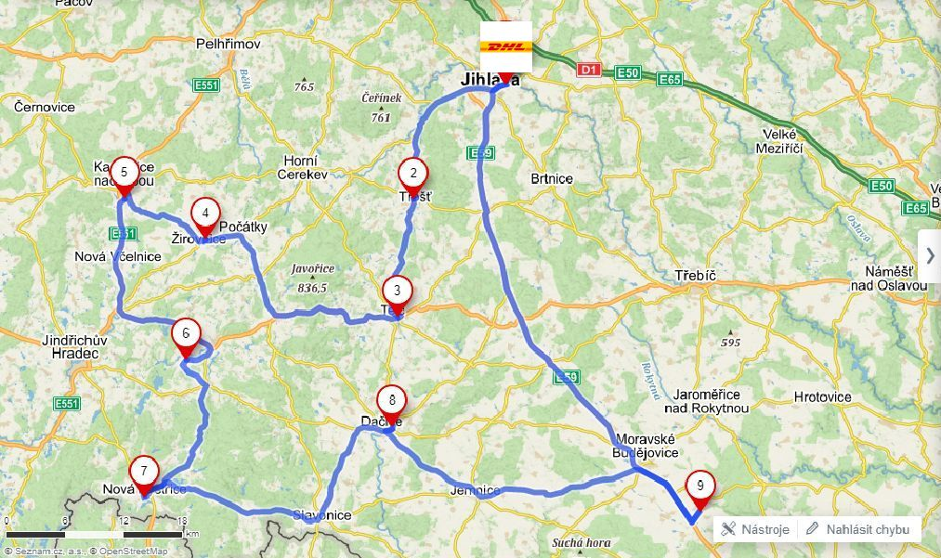
Momentální stav

Slide 6
Použité metody
Metoda nejbližšího souseda
Clark Wrightova metoda

Slide 7
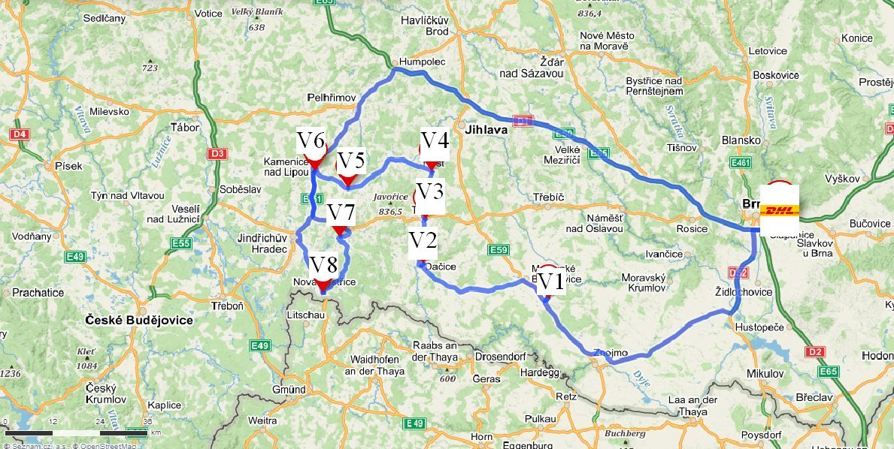
Metoda nejbližšího souseda

Slide 8
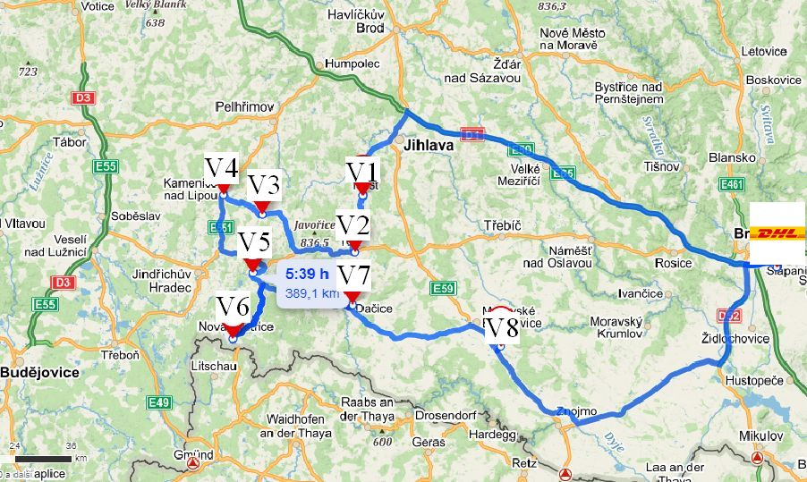
Clark Wrightova metoda

Slide 9
Srovnání tras dle kilometrů

Slide 10
Srovnání tras dle doby obsluhy

Slide 11
Roční náklady na pohonné hmoty

Slide 12
Otázky a odpovědi
Vedoucí práce:
Jak se díváte na využití optimalizačních metod v praxi?
Dle mého názoru by měly být optimalizační metody implementovány ve vhodném softwaru, který je uživatelsky příjemný pro každého uživatele a je neustále k dispozici.

Slide 13
Otázky a odpovědi
Oponent:
Proč jste si vybral právě uvedené optimalizační metody?
Tyto metody jsem zvolil, protože jsou vhodné pro ruční výpočty bez použití profesionálního licencovaného softwaru.
S ohledem na novou pobočku Brno-Tuřany se pobočce v Jihlavě nabízí optimalizace všech tras, budete se v tom angažovat i nadále?
U společnosti DHL Express již nepracuji a tuto práci mají na starost takzvaní Route designeři, ale budu se u bývalých kolegů informovat o aktuálním vývoji.

Slide 14
Děkuji za pozornost

